Slide 1
PRODUIT & PRIX

Slide 2
La politique du produit
LES DIMENSIONS DU PRODUIT
La marque
L’emballage

Slide 3
La marque : signe susceptible de représentation graphique qui sert à distinguer les produits ou les services
un nom patronymique (Chanel)
un nom fantaisiste (Ariel)
un chiffre (1664)
un lieu (Evian
un logo (le lion Peugeot)
une couleur (le rouge et blanc de Coca-Cola)
une forme (la bouteille de Perrier)
un indicatif sonore (le jingle Dim), etc

Slide 4
La marque
Son rôle : sert à identifier qualitativement le produit parmi ses concurrents, à attribuer certaines qualités à un produit, à valoriser et à fidéliser, pour le fabricant, c'est un outil de positionnement

Slide 5
Les politiques de marque :
la marque produit (ou marque gamme) :
1produit ➔1 image propre ➔1communication personnelle
Nutella
la marque ombrelle : signe les catégories de produits très différents ➔nécessite une marque à forte image, couvre l'ensemble des gammes
Peugeot → automobiles, des vélos, des scooters, de l'outillage
Mitsubishi → sa marque est apposée sur des automobiles, des appareils audiovisuels, des engrais, des produits chimiques, des pièces métallurgiques, des services financiers…
➔ la double marque :
1marque mère (notoriété et cautionnement) +1 marque fille
communication autonome pour chaque produit
Nestlé – Nescafé, Nesquick, Nespresso
Petits LU, Pim's de LU, Hello! de LU, Prince de LU, Cha- Cha de LU, Figolu, Tuc de LU, Panda de LU, Pailles d'Or de LU, Mikado de LU…

Slide 6
la marque globale :
1 marque dans le monde ➔ développer une synergie à l'échelle internationale
Coca-Cola
la marque de distributeur :
1 marque développée par un distributeur = marque enseigne.
Le producteur fabrique le produit pour le distributeur en respectant un cahier des charges.
Produits carrefour
http://www.google.fr/imgres?imgurl=http://leblog.wcie.fr/.a/6a00d8341cb14e53ef01156f54301b970c-pi&imgrefurl=http://leblog.wcie.fr/2009/04/24/carrefour-discount-positionnement-en-vue-pour-la-marque-carrefour/&h=229&w=416&sz=75&tbnid=RlRwSMkq9QsLPM:&tbnh=69&tbnw=125&prev=/images%3Fq%3Dmarque%2Bcarrefour&zoom=1&q=marque+carrefour&usg=__uCTTLL_hzR8k_v0lCBfjrQMMkho=&sa=X&ei=NXAlTdPnN8-o8QOK2KXUAg&ved=0CFMQ9QEwCA

Slide 7
L’emballage
De simple enveloppe protectrice du produit, il est devenu un élément important de valorisation du produit et de communication avec le consommateur.
On distingue
- le conditionnement, premier contenant du produit (flacon de parfum),
de l'emballage (boîte en carton contenant les flacons de par­fum).
Désigné par le terme général de packaging, il remplit plusieurs fonctions.

Slide 8
Les fonctions de l’emballage
1. Les fonctions techniques
L'emballage remplit un certain nombre de fonctions techniques:
conserver le produit (jus de fruits en bouteille) ;
faciliter la consommation et permettre le stockage (bec verseur sur les boîtes de sucre cristallisé)
assurer la sécurité des personnes et des biens (bouchons de sécurité pour les récipients contenant des produits dangereux) ;
assurer la protection contre les vols, les dégradations (blisters pour la protection de certains objets vendus en grande surface).

Slide 9
2. Les fonctions commerciales
L'emballage remplit un certain nombre de fonctions commerciales :
assurer la présentation marchande la plus attractive possible dans les linéaires ;
communiquer avec le consommateur par la forme, les couleurs, le graphisme"; en
reprenant les éléments essentiels de la communication de l'entreprise ;
faciliter la mise en place des produits (marchandisage).

Slide 10
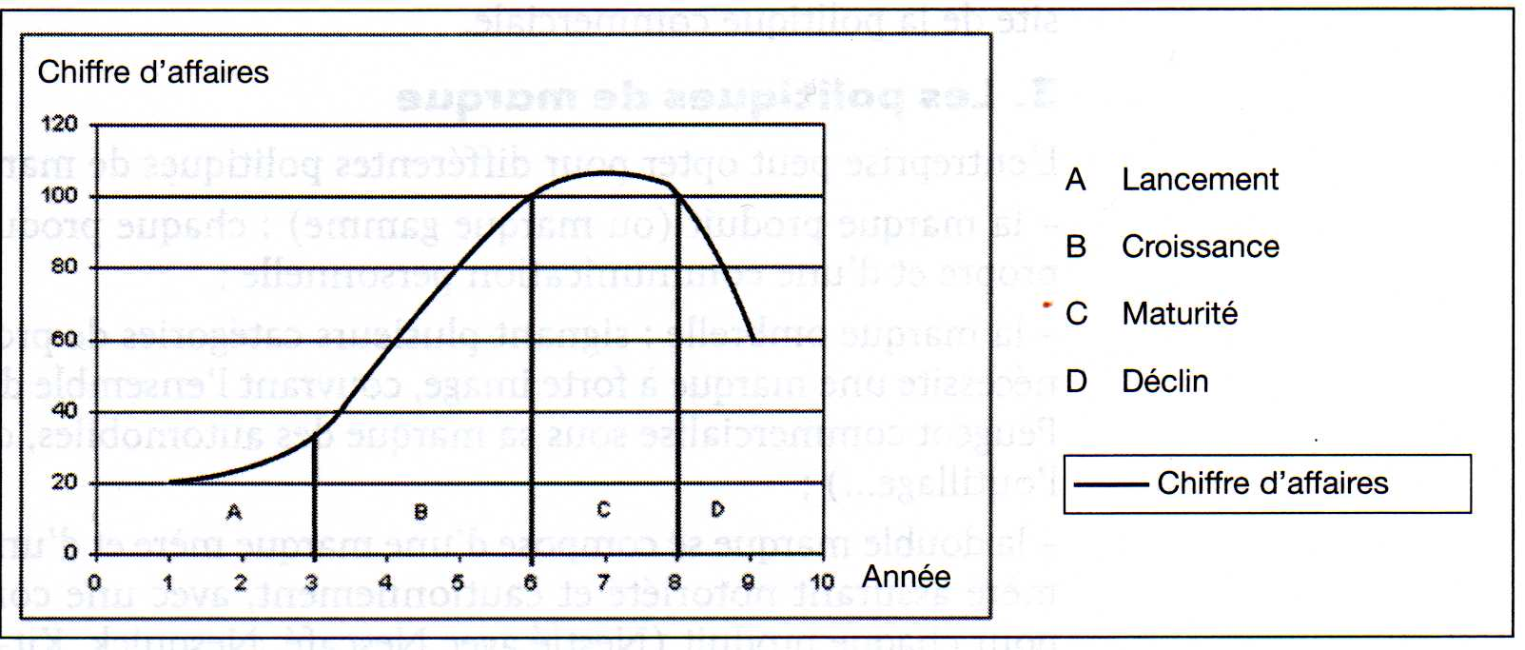
La politique du produit
LE CYCLE DE VIE

Slide 11
Le cycle de vie et le plan de marchéage
Les caractéristiques du plan de marchéage varient suivant les phases du cycle de vie.
1. La phase de lancement
Le produit est mis au point et l'entreprise développe une gamme limitée. Son prix est généralement élevé (stratégie d'écrémage). L'entreprise cherche à faire connaître son produit par la publicité. Le produit fait souvent l'objet d'une distribution sélective.
2.La phase de croissance
Le produit s'améliore techniquement, sa gamme s'élargit. La concurrence commence à apparaître et fait baisser le prix. La communication de masse s'intensifie et le réseau de distribution s'élargit.
3.La phase de maturité
L'entreprise cherche à se différencier par rapport aux concurrents en développant une grande variété de produits et de marques. Le prix a tendance à baisser (remises, promotions, alignement sur les concurrents). Les distributeurs doivent être stimulés par des conditions spéciales et une assistance à la vente, afin de freiner l'entrée des produits concurrents et maintenir les parts de marché.
4.La phase de déclin
On assiste à une contraction de gamme, sans évolution technique du produit. Le prix a tendance soit à baisser soit à augmenter (loi de l'offre et de la demande). Les dépenses de communication se réduisent au minimum. La distribution redevient sélective et spécialisée.

Slide 12
La politique du produit
LA POLITIQUE DE GAMME
Une gamme est constituée d'un ensemble de produits qui ont un lien entre eux dans la mesure où ils partagent les mêmes fonctions principales, s'adressent aux mêmes clients ou sont vendus par les mêmes canaux de distribution ou dans les mêmes zones de prix.
La politique de gamme cherche à construire, à gérer et à faire évoluer la gamme offerte par l'entreprise, en recherchant un équilibre :
- interne, de façon à éviter une concurrence interne de produits appartenant à une même gamme ;
- externe, afin de proposer une offre adaptée à la demande et à celle de la concurrence

Slide 13
La construction d'une gamme nécessite la création de lignes de produits.
Chez Renault
http://www.renault.fr

Slide 14
Les dimensions d’une gamme
largeur d'une gamme = nombre de ses lignes de produits.
profondeur d'une ligne = nombre de produits distincts qu'elle comporte.
http://www.renault.fr
longueur ou ampleur d'une gamme = nombre total des produits de la gamme

Slide 15
La structure d’une gamme
À l'intérieur de la gamme, on recense un certain nombre de produits qui jouent un rôle précis :
des produits leaders : porteurs de l'image de l'entreprise et qui réalisent la majeure partie du chiffre d'affaires et du profit;
La Mégane Scénic chez Renault.
des produits d'appel ou d'attraction, dont le prix attire le client afin de faciliter la vente d'autres produits ;
Twingo kenzo
des produits qui préparent l'avenir, qui sont destinés à remplacer les produits leaders ; voiture hybride
des produits régulateurs qui, peu sensibles aux fluctuations de marché, permettent d'absorber les frais fixes ; clio
des produits tactiques destinés à contrer ou à gêner la concurrence.koléos

Slide 16
La gestion d’une gamme
L'extension de gamme
= lancement de nouveaux produits ➔ faire face à la concurrence
segmentation plus fine du marché,
un déplacement vers le haut ou le bas de gamme,
Ex :La gamme de salades Les Crudettes s’est enrichie de nouveaux produits : herbes fraîches aromatiques (aneth, bouquet garni, cerfeuil) et accompagnements pour salades (noix, chèvre chaud, croûtons, etc.)

Slide 17
L'amélioration de produits existants
Afin de modifier son cycle de vie (retarder le déclin et prolonger la maturité), le produit est rajeuni grâce à des améliorations.
Volkswagen rajeunit régulièrement ses modèles leaders, la Golf figure dans sa gamme depuis plus d'une vingtaine d'années, elle est commercialisée dans sa sixième génération.
http://fr.wikipedia.org/wiki/Volkswagen_Golf

Slide 18

La réduction de gamme
Certains produits sont abandonnés en fin de cycle de vie. C'est une décision toujours délicate car un produit ancien contribue à la couverture des charges fixes et son abandon risque de créer un vide commercial dans la gamme.
En 2003, Renault a abandonné la fabrication de l'Avantime, seulement un an et demi après I son lancement.

Slide 19
Le positionnement
Le positionnement est un choix stratégique qui cherche à donner à un produit une position crédible, différente et attractive au sein d'un marché et dans l'esprit des clients.
C’est l’idée que se font les consommateurs d’un produit ou d’une marque

Slide 20
La mise en œuvre du positionnement
repose sur la définition d'un degré de différenciation voulu pour le produit :
- la différenciation maximale, qui choisit un évitement complet de la concurrence par le choix de caractéristiques très fortement distinctives ;
ex : L'offre informatique d'Apple: Apple propose un système d'exploitation spécifique. De plus, la firme a lancé il y a quelques années le i-Mac, nouveau concept d'ordinateur personnel intégrant unité centrale et écran dans une seule coque de couleur.
- l'identification à la concurrence (produit me-too) en se présentant comme un substitut à la concurrence afin de tirer profit d'un marché important.

Slide 21
La politique du prix
LA FIXATION DU PRIX
La fixation du prix à partir des coûts
à partir du coût de revient :
coûts d’achat des marchandises + de production + de distribution (entreprise industrielle)
ou en appliquant un coefficient multiplicateur au cout d’achat des produits achetés pour revendre (entreprise commerciale).
➔ à partir du seuil de rentabilité : c'est-à-dire le chiffre d’affaire à partir duquel l’entreprise couvre la totalité de se charges et où elle commence à réaliser un bénéfice.

Slide 22
La fixation du prix à partir de la demande
L'élasticité de la demande par rapport au prix
En principe si prix augmente, les quantités demandées diminuent et inversement.
il est possible de mesurer l'élasticité de la demande d'un produit par rapport au prix, et de prévoir ainsi les réactions de la demande si le prix d'un produit varie.

Slide 23
Avec Q quantités demandées et P prix du bien, le coefficient d'élasticité se calcule avec la formule :
⬇ Q
Q
e =----------
⬇ P
P
Si e = 1 la demande est parfaitement élastique
Si 0 < e < 1 demande inélastique : la variation du prix n’affecte quasiment pas la demande
Si 1 < e < ∞ demande très élastique ; un changement de prix a un impact plus que proportionnel sur les quantités vendues

Slide 24
Le prix d'acceptabilité (ou prix psychologique)
Cette méthode permet de connaître le prix qui convient dans l'esprit du consommateur.
- enquête réalisée auprès d'un échantillon représentatif de consommateurs potentiels, auxquels on présente le produit en posant deux questions :
Au-dessus de quel prix n'achèteriez-vous pas ce produit, que vous jugeriez trop cher ?
En dessous de quel prix n'achèteriez-vous pas ce produit, que vous jugeriez de mauvaise qualité ?
Le dépouillement permet d'établir une zone de prix acceptables.

Slide 25
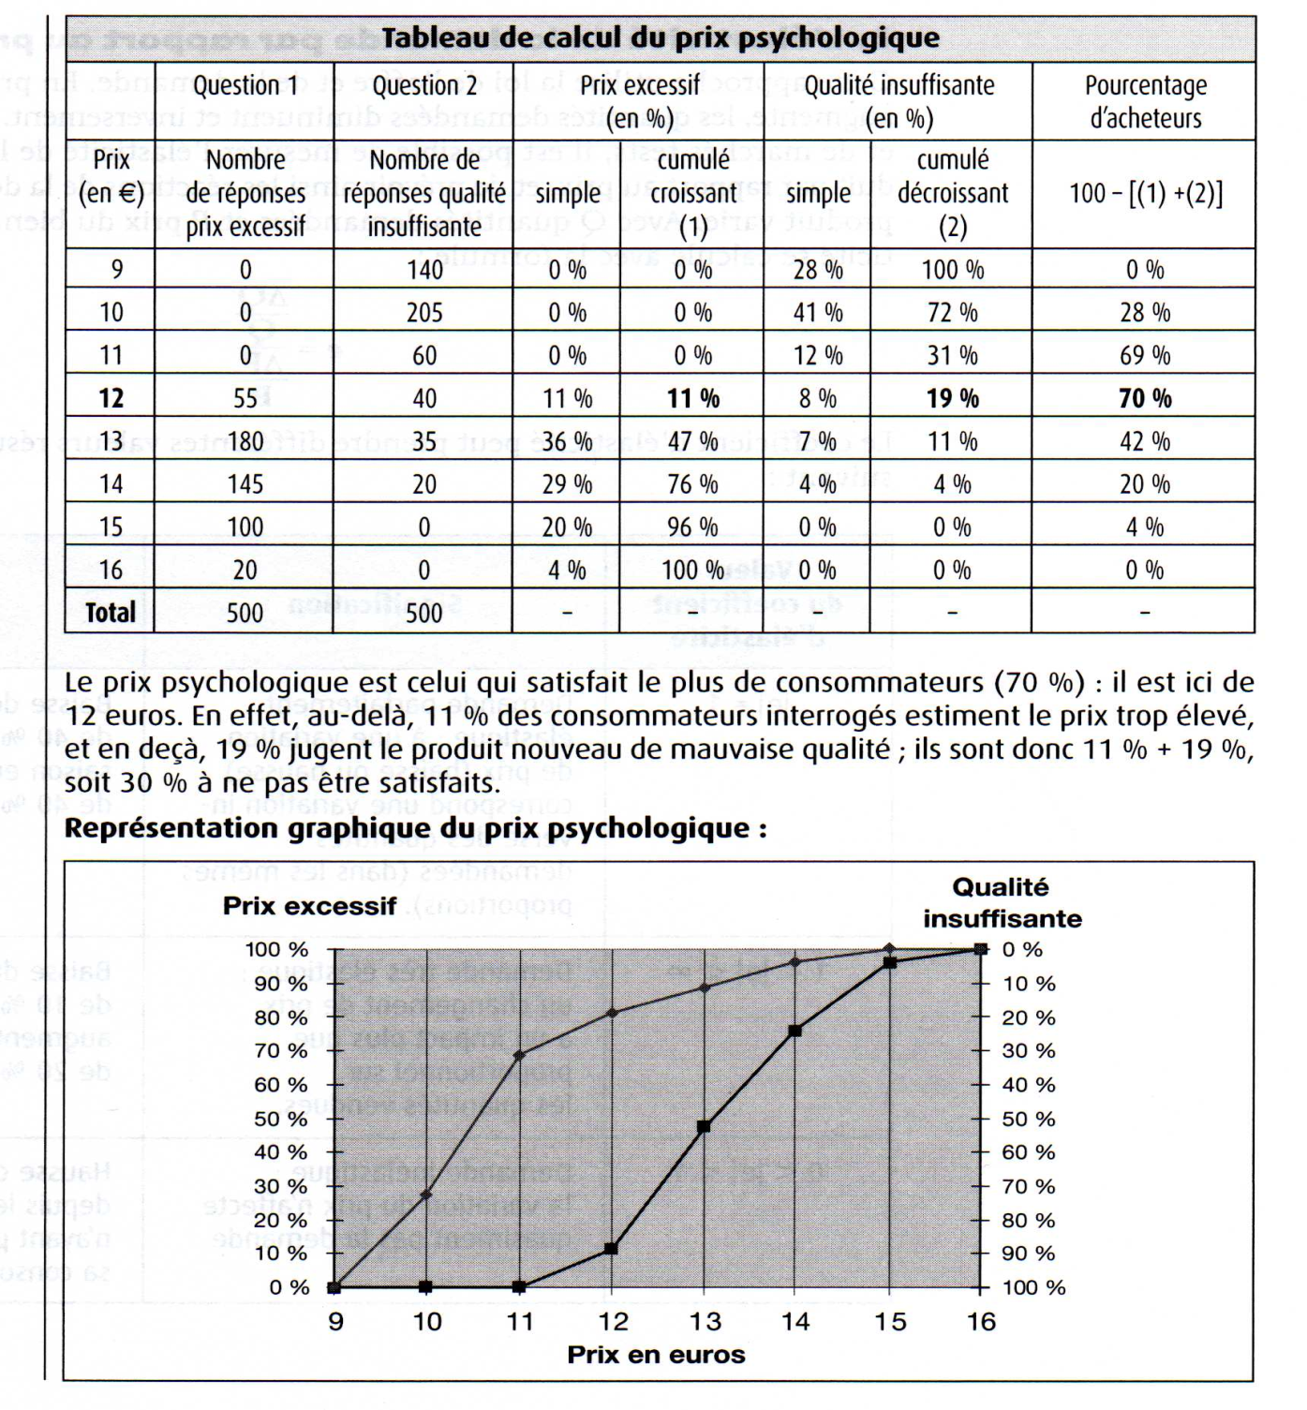

Slide 26
La fixation du prix à partir de la concurrence
1. Un alignement sur le prix moyen du marché
dans les cas suivants :
concurrence très vive : les produits sont peu différenciés, facilement comparables ;
marché oligopolistique, c'est-à-dire dominé par un petit nombre d'entreprises qui
n'ont pas intérêt à déclencher une guerre des prix. La concurrence se fait alors sur
d'autres terrains : services, communication, qualité.
Le prix d'une bouteille d'eau minérale est sensiblement le même dans toutes les enseignes de la grande distribution (Auchan, Carrefour, Leclerc).
2. La fixation au-dessous du prix du marché
permet à la firme de conquérir rapidement des parts de marché en proposant un produit similaire à celui des autres offreurs à un prix moins élevé, comme le font les hard discounters ou certaines compagnies aériennes low cost en proposant des billets d’avion à prix réduit. Cette situation peut conduire à une guerre des prix.
Easy jet :Paris Barcelone à 30 €
3. La fixation au-dessus du prix du marché
Cette pratique concerne principalement les produits innovants pour lesquels l'entreprise bénéficie d'une avance technologique ou d'une situation de quasi-monopole.

Slide 27
La méthode japonaise (Jaackward costing)
prix de vente = contrainte à partir de laquelle les responsables déterminent la marge, puis, en remontant le processus de fabrication de l'aval vers l'amont, le coût de revient maximal possible.
Puis recherche de matériaux, composants, sous-traitants qui, pour une qualité souhaitée, sont les plus rentables.
de plus en plus appliquée dans l'industrie, notamment par les constructeurs automobiles.
Avec la Twingo, Renault souhaitait créer une voiture dont le prix ne dépassait pas 8 385 €.

Slide 28
Les stratégies de prix
Les stratégies en phase de lancement
 | Stratégie | Caractéristiques | Avantages | Limites
 | Stratégie de pénétration | Fixer un prix plus bas afin de gagner des parts de marché en touchant un maximum de consommateurs. | Faible marge unitaire compensée par des quantités vendues importantes. Empêcher l'arrivée de nouveaux concurrents. | Nécessité de disposer de moyens de production importants, de mettre en place une distribution intensive. Image « bas de gamme ».
 | Stratégie d'écrémage | Pratiquer délibérément un prix élevé, en sélectionnant la cible. | Rentabilité unitaire élevée, ne nécessite pas de capacité de production importante. | Nécessite de lourds investissements en communication. Maintenir l'image du produit.
 | Stratégie d'alignement | Proposer un prix similaire à celui du marché. | Éliminer la guerre des prix et permettre d'entrer sur un marché concurrentiel. | Concurrence sur d'autres domaines que le prix : produit, communication, distribution.

Slide 29
Exemples
Stratégie de pénétration : les produits de grande consommation (lessives, eaux minérales, etc.).
Stratégie d'écrémage : les produits de luxe, les innovations (graveur de DVD).
Stratégie d'alignement : les marchés oligopolistiques (électroménager, automobile, etc.).

Slide 30
2. Les stratégies au cours de la vie du produit
Stratégie de hausse des prix :
Causes possibles : Hausse du coût de revient (augmentation du cours des matières premières). Demande qui devient supérieure à l'offre. Recherche d'une plus grande rentabilité. Volonté de changer d'image.
Conséquences : Risque de stockage du produit par le consommateur. Risque de report des achats sur d'autres produits
Stratégie de baisse des prix :
Causes possibles : Baisse des coûts de revient. Apparition de nouveaux concurrents ; Volonté d'éliminer un concurrent ou d'augmenter les parts de marché
Conséquences : Guerre des prix. Baisse de rentabilité. Risque de dégrader l'image de l'entreprise
Stratégie de hausse des prix : augmentation du prix des places de spectacle.
Stratégie de baisse des prix : la baisse du prix des ordinateurs.

Slide 31
Le cas particulier des services : la tarification unique ou la tarification différenciée
Dans le secteur des services, il est fréquent que certaines entreprises pratiquent des tarifs différents pour un même service, de façon à maximiser la rentabilité globale de leur offre. Cette démarche d'optimisation de la recette globale (ou yield management) consiste, en temps réel, à gérer une offre en prix et en quantité, en fonction de la prévision de la demande.
Les prix sont déterminés en fonction des caractéristiques des différents segments de clientèle auxquels sont proposées des conditions tarifaires spécifiques.
La SNCF propose des tarifs différenciés suivant les dates de départ, la date de réservation, les caractéristiques sociodémographiques du client (billet jeune, senior) ou la circonstance du déplacement (abonnement de travail, abonnement scolaire). Elle pratique également un surbooking, c'est-à-dire qu'elle vend plus de places que de sièges disponibles, partant du principe vérifié statistiquement qu'un certain nombre de réservations seront annulées.

